Slide 1
Мероприятия посвященные мерам безопасности в период наступления весны (1-4 занятие. Март)
Составитель : Жеребцова М.И.
Группа 4 «Звездочка»
Екатеринбург 2022г.

Slide 2
Занятия и цели мероприятий.
1.Занятие «Личная безопасность на улице (сосульки)».
Цель: Разъяснить детям, какие опасности могут подстерегать на улице. что сосульки могут быть опасны для человека (если упадут с крыши - травма, если облизывать или есть - ангина); учить уберечься от сосулек в конце зимы - начале весны, подчиняться правилам безопасности, уметь предвидеть опасность.
2. Занятие: «Гололед».
Цель: Ознакомить с правилами безопасности в весеннее время - в гололед; учить определять по картинкам опасную ситуацию, описывать ее, и правила, которые надо соблюдать, чтобы не получить травму и не погибнуть.
3.Занятие « Практическое» (аппликация с элементами рисования).
Цель:Учить детей создавать композицию из готовых форм, располагая их на листе бумаги ,учить правильно располагать сосульки ,развивать навыки работы с клеем. Воспитывать интерес работы в коллективе, взаимопомощи
4.Занятие «Практическое (лепка). Правила поведения на улице».
Цель:Создавать композицию с помощью пластилина.
Закрепить правила поведения на улице.

Slide 3
Занятие 1 «Личная безопасность на улице. Сосульки»
1. Загадка:
Я прозрачна, как хрусталь,
С крыши я зимой свисаю.
Только очень, очень жаль,
Что в тепле я быстро таю. (Сосулька) 2. Рассматривание сюжетных картин и беседа по ним.
Попросить рассмотреть картинки и рассказать, что на них изображено. Обсудить с
детьми, чем может быть опасна та или иная ситуация. Чем опасны сосулька или
обледенелые комья снега, которые сбрасывают с крыши? А как поступить
правильно, как можно оградить себя от опасности?
Попросить детей вспомнить случаи из жизни, когда кто-либо пострадал в подобных
ситуациях. Попросить детей подумать, какие меры предосторожности можно
принять, чтобы предупредить окружающих об опасных зонах. Вместе прийти к
выводу, что такие зоны необходимо оградить. Придумать различные виды
ограждений: веревка с красными флажками, деревянные или металлические
заграждения, щиты или заборы.
3. Игра «Сосулька»
Вниз головой висит сосулька, Руки опущены вниз, пальцы рук смыкают домиком.
От солнца насморк у нее. Трогают себя за нос.
То от тепла она заплачет, Собирают «слезы» владонь.
То платьице ушьет свое. Проводят руками по телу сверху вниз,горизонтальным движением «обрезают» длину.
Придет мороз - заледенеет, Обнимают себя руками, дрожат
Немного за ночь подрастет, Руки вытягивают вверх, встают на носочки
Окрепнет телом, потолстеет, Руки округляют по бокам.
Тяжелой станет - упадет. Приседают.

Slide 4
Фотоотчет по занятию 1

Slide 5
Занятие 2 «Гололед»
1. Воспитатель читает детям стихотворение «Гололед»:
Подморозило с утра, Нет вчерашнего тепла,
На дорогах гололед, И машины все несет.
Тротуары, как каток, Сделать бы еще шажок,
Но подошва подвела- Очень скользкая она.
Сколько бед от гололеда! Есть для дворников работа-
Соль насыпать и песок, Чтоб пройти прохожий мог.
2. Рассказ воспитателя о гололеде. Объяснение слова «гололед».
3. Вопросы к детям: Какая зимняя погода способствует образованию гололеда?- Почему в гололед происходит много аварий на дорогах?- Почему в гололед люди часто получают травмы?- Как обезопасить себя в гололед?- Какие дорожные службы и как помогают людям в гололед?
4. Рассматривание картинок, знаков с изображением гололедицы – предложить детям определить, о чем предупреждает знак, и что не надо делать, как предупредить получение травмы зимой в гололед?

Slide 6
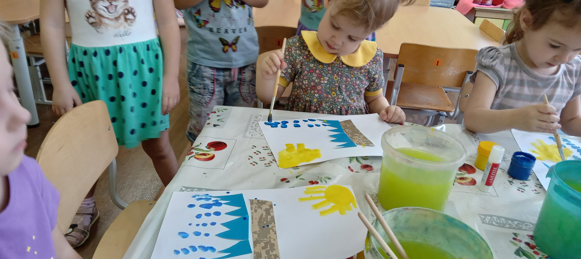
Занятия 3 « Практическое» (аппликация с элементами рисования)»
Оформляем аппликацию с элементами рисования согласно образцу.

Slide 7
Занятие 4 «Практическое (лепка.)Правила поведения на улице»
Запомнить правила:
- нельзя играть там, где с крыши свисают сосульки или может упасть снег
- нельзя подходить и трогать свисающие сосульки
- нельзя есть сосульки
- нельзя кидать друг в друга сосульками или твердым снегом
- надо заранее предвидеть опасность и избегать ее
- помимо собственной безопасности, надо заботиться о безопасности других
(например, взять за руку и отвести подальше от опасного места малышей)
Запомнить правила:
- не толкаться, не бегать, не играть на скользкой дороге,
- не подставлять подножки товарищам, не бороться, идти осторожно, не кататься;
если кто-то упал, помочь подняться, звать на помощь взрослого!
Слепить Сосульки (разные по величине»)
Используем пластилин, раскатываем колбаску с острым кончиком, располагаем вертикально на определенном расстоянии друг от друга, присоединяем к картону.

Slide 8
Фотоотчет практического занятия по лепке «Сосульки»

